Slide 1
野菜をしっかり食べよう
指導資料(印刷用)

Slide 2
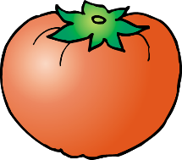
指導資料(作成方法)
マグネットシート
印刷する用紙ごとの拡大サイズに合わせて指導資料の印刷をする。
印刷した資料を画用紙に貼り付け、印刷物の形に合わせて画用紙を裁断する。
画用紙の裏に
粘着剤付き
マグネットシート
を数か所貼り付けて
黒板に掲示できるようにする。

Slide 3
野菜をしっかり
Notes:
印刷サイズ A4
野菜をしっかり食べよう

Slide 4
食べよう
野菜をしっかり食べよう
画用紙に文字をつなぎ合わせる
Notes:
印刷サイズ A4
野菜をしっかり食べよう

Slide 5
野菜の働き
病気のよぼう
べんぴのよぼう
ひふを守る
目を守る
Notes:
印刷サイズ A4をB4に拡大

Slide 6
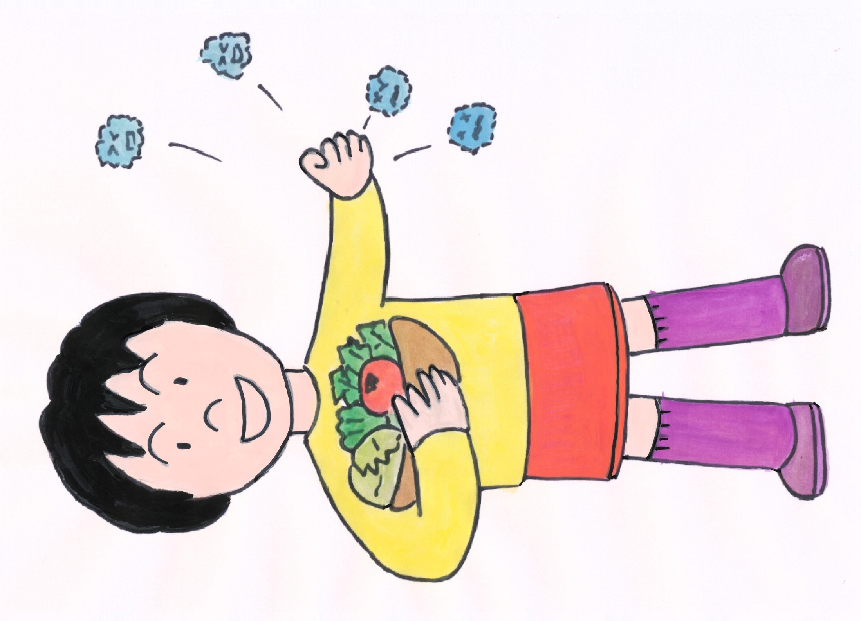
Notes:
印刷サイズ A4

Slide 7
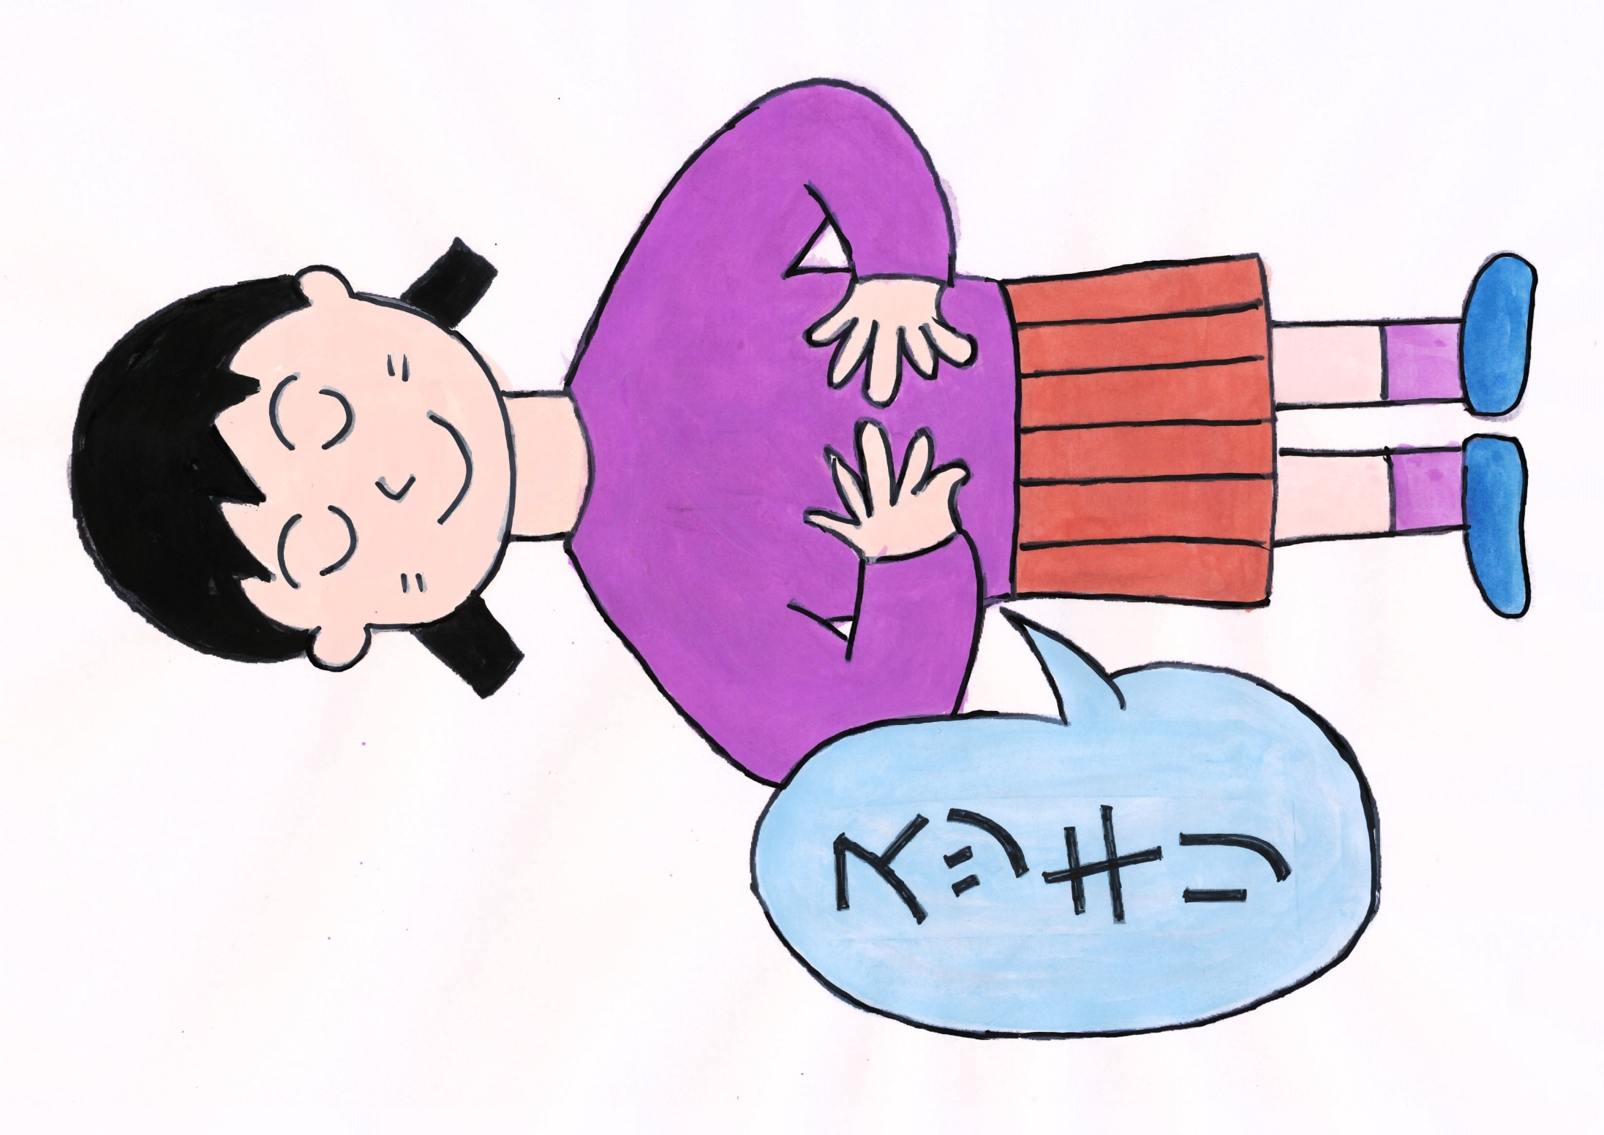
Notes:
印刷サイズ A4

Slide 8
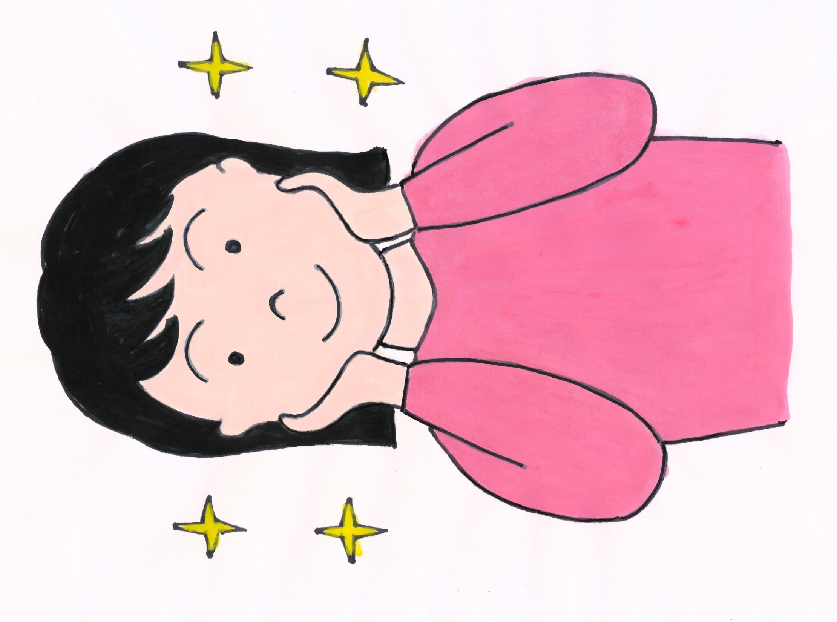
Notes:
印刷サイズ A4

Slide 9
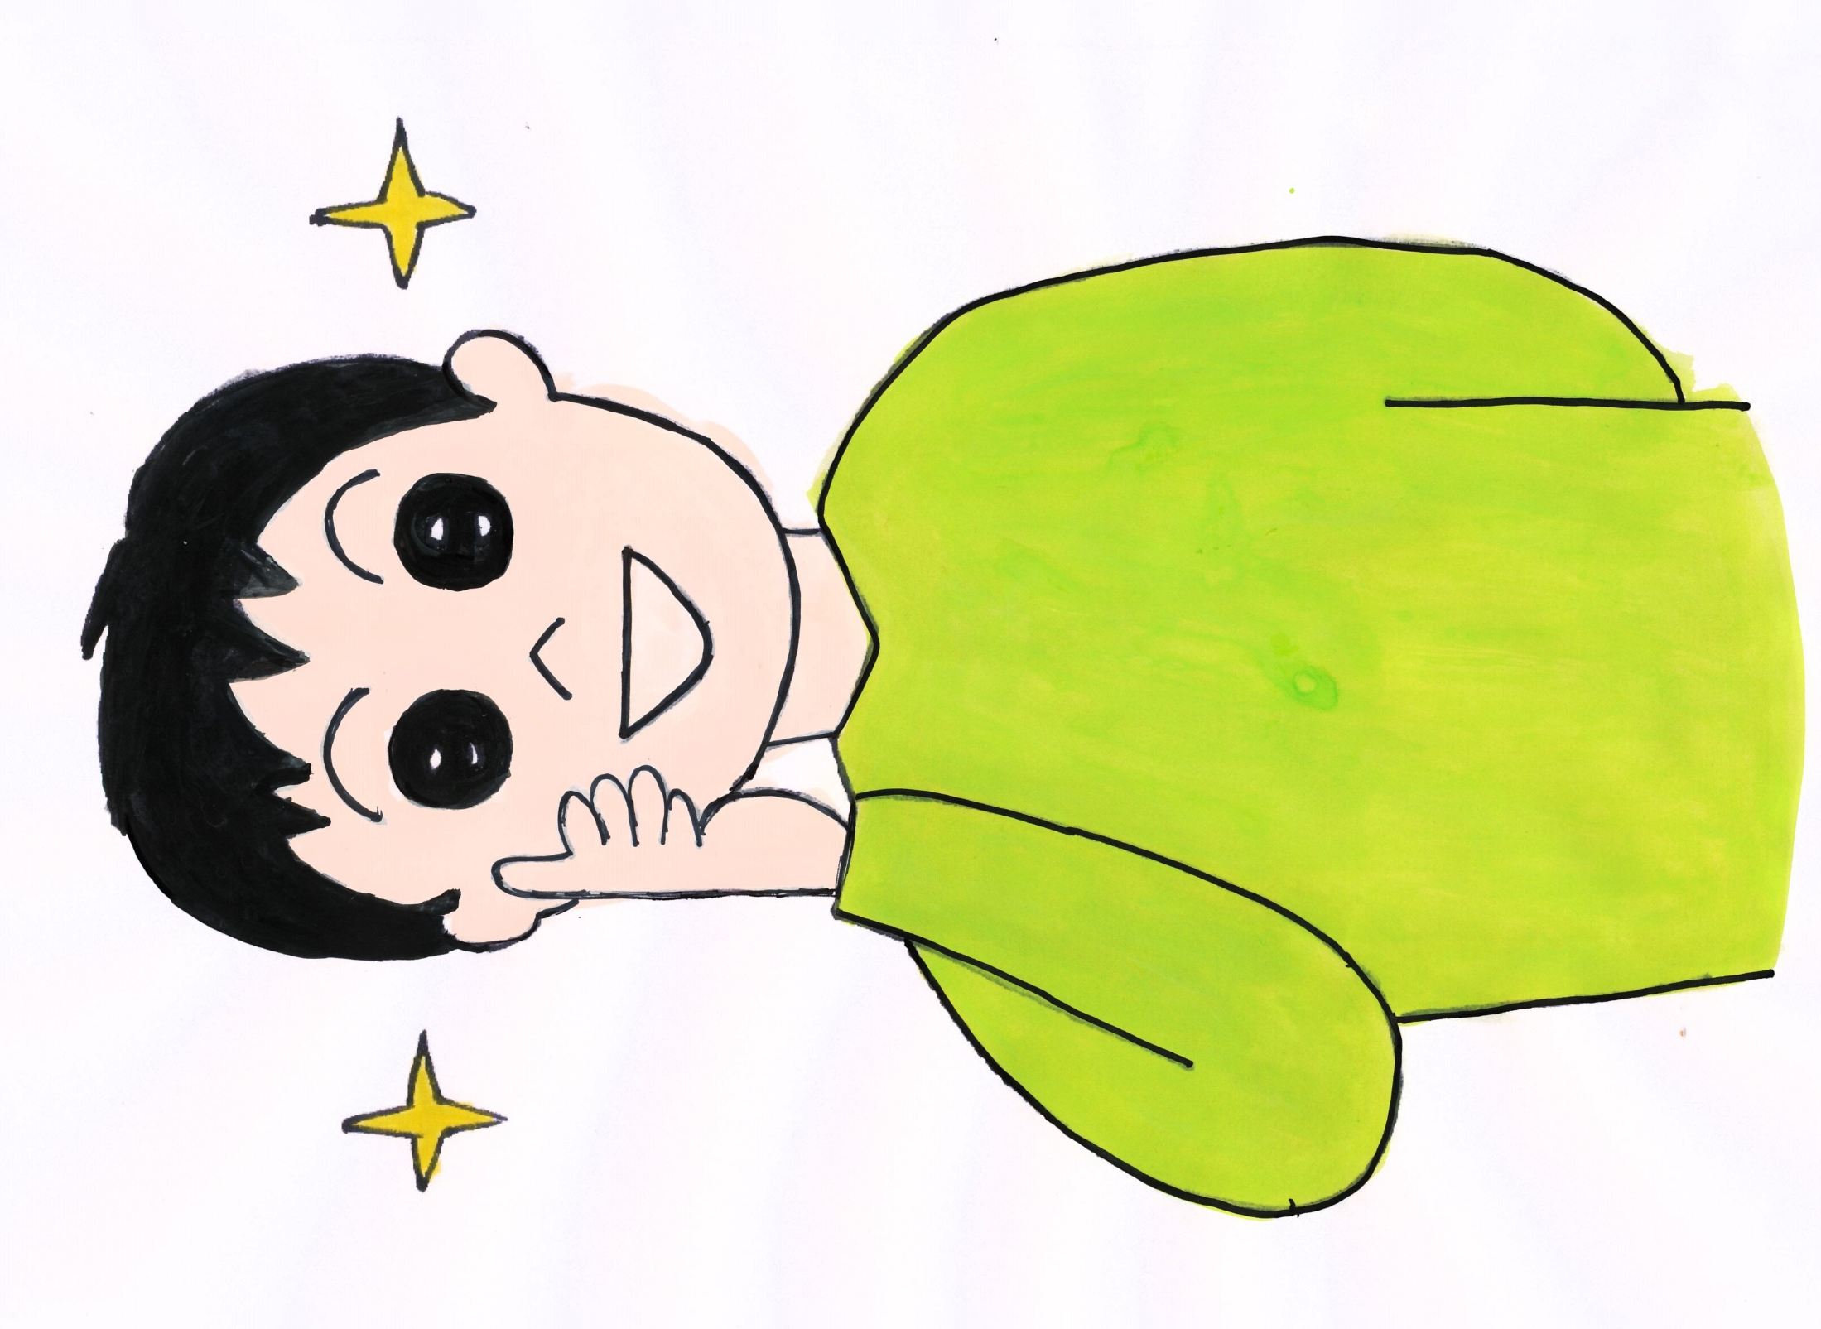
Notes:
印刷サイズ A4

Slide 10
体がさびつかないようにしてくれる
Notes:
印刷サイズ A4をB4に拡大

Slide 11
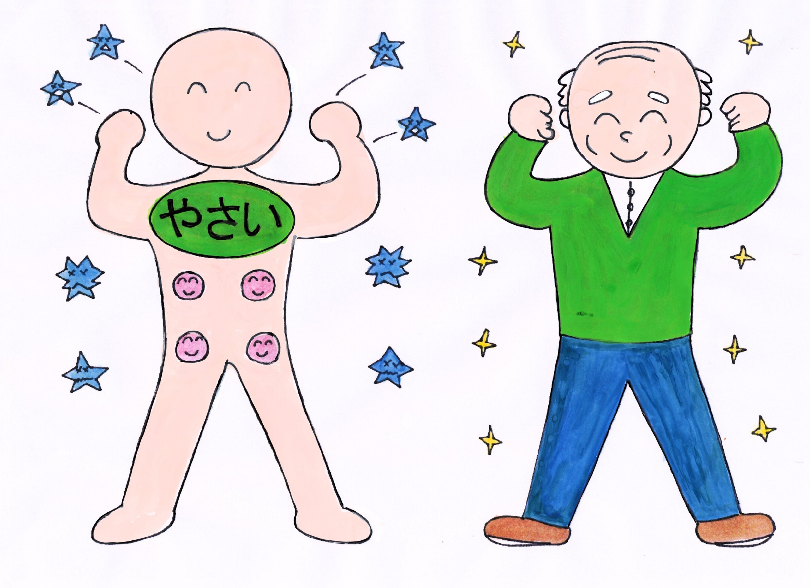
Notes:
印刷サイズ A4をB4に拡大

Slide 12
不足すると
病気にかかり
やすくなる
べんぴしやすくなる
Notes:
印刷サイズ A4をB4に拡大

Slide 13
ひふがあれ
やすくなる
目の調子が
悪くなる
Notes:
印刷サイズ A4をB4に拡大

Slide 14
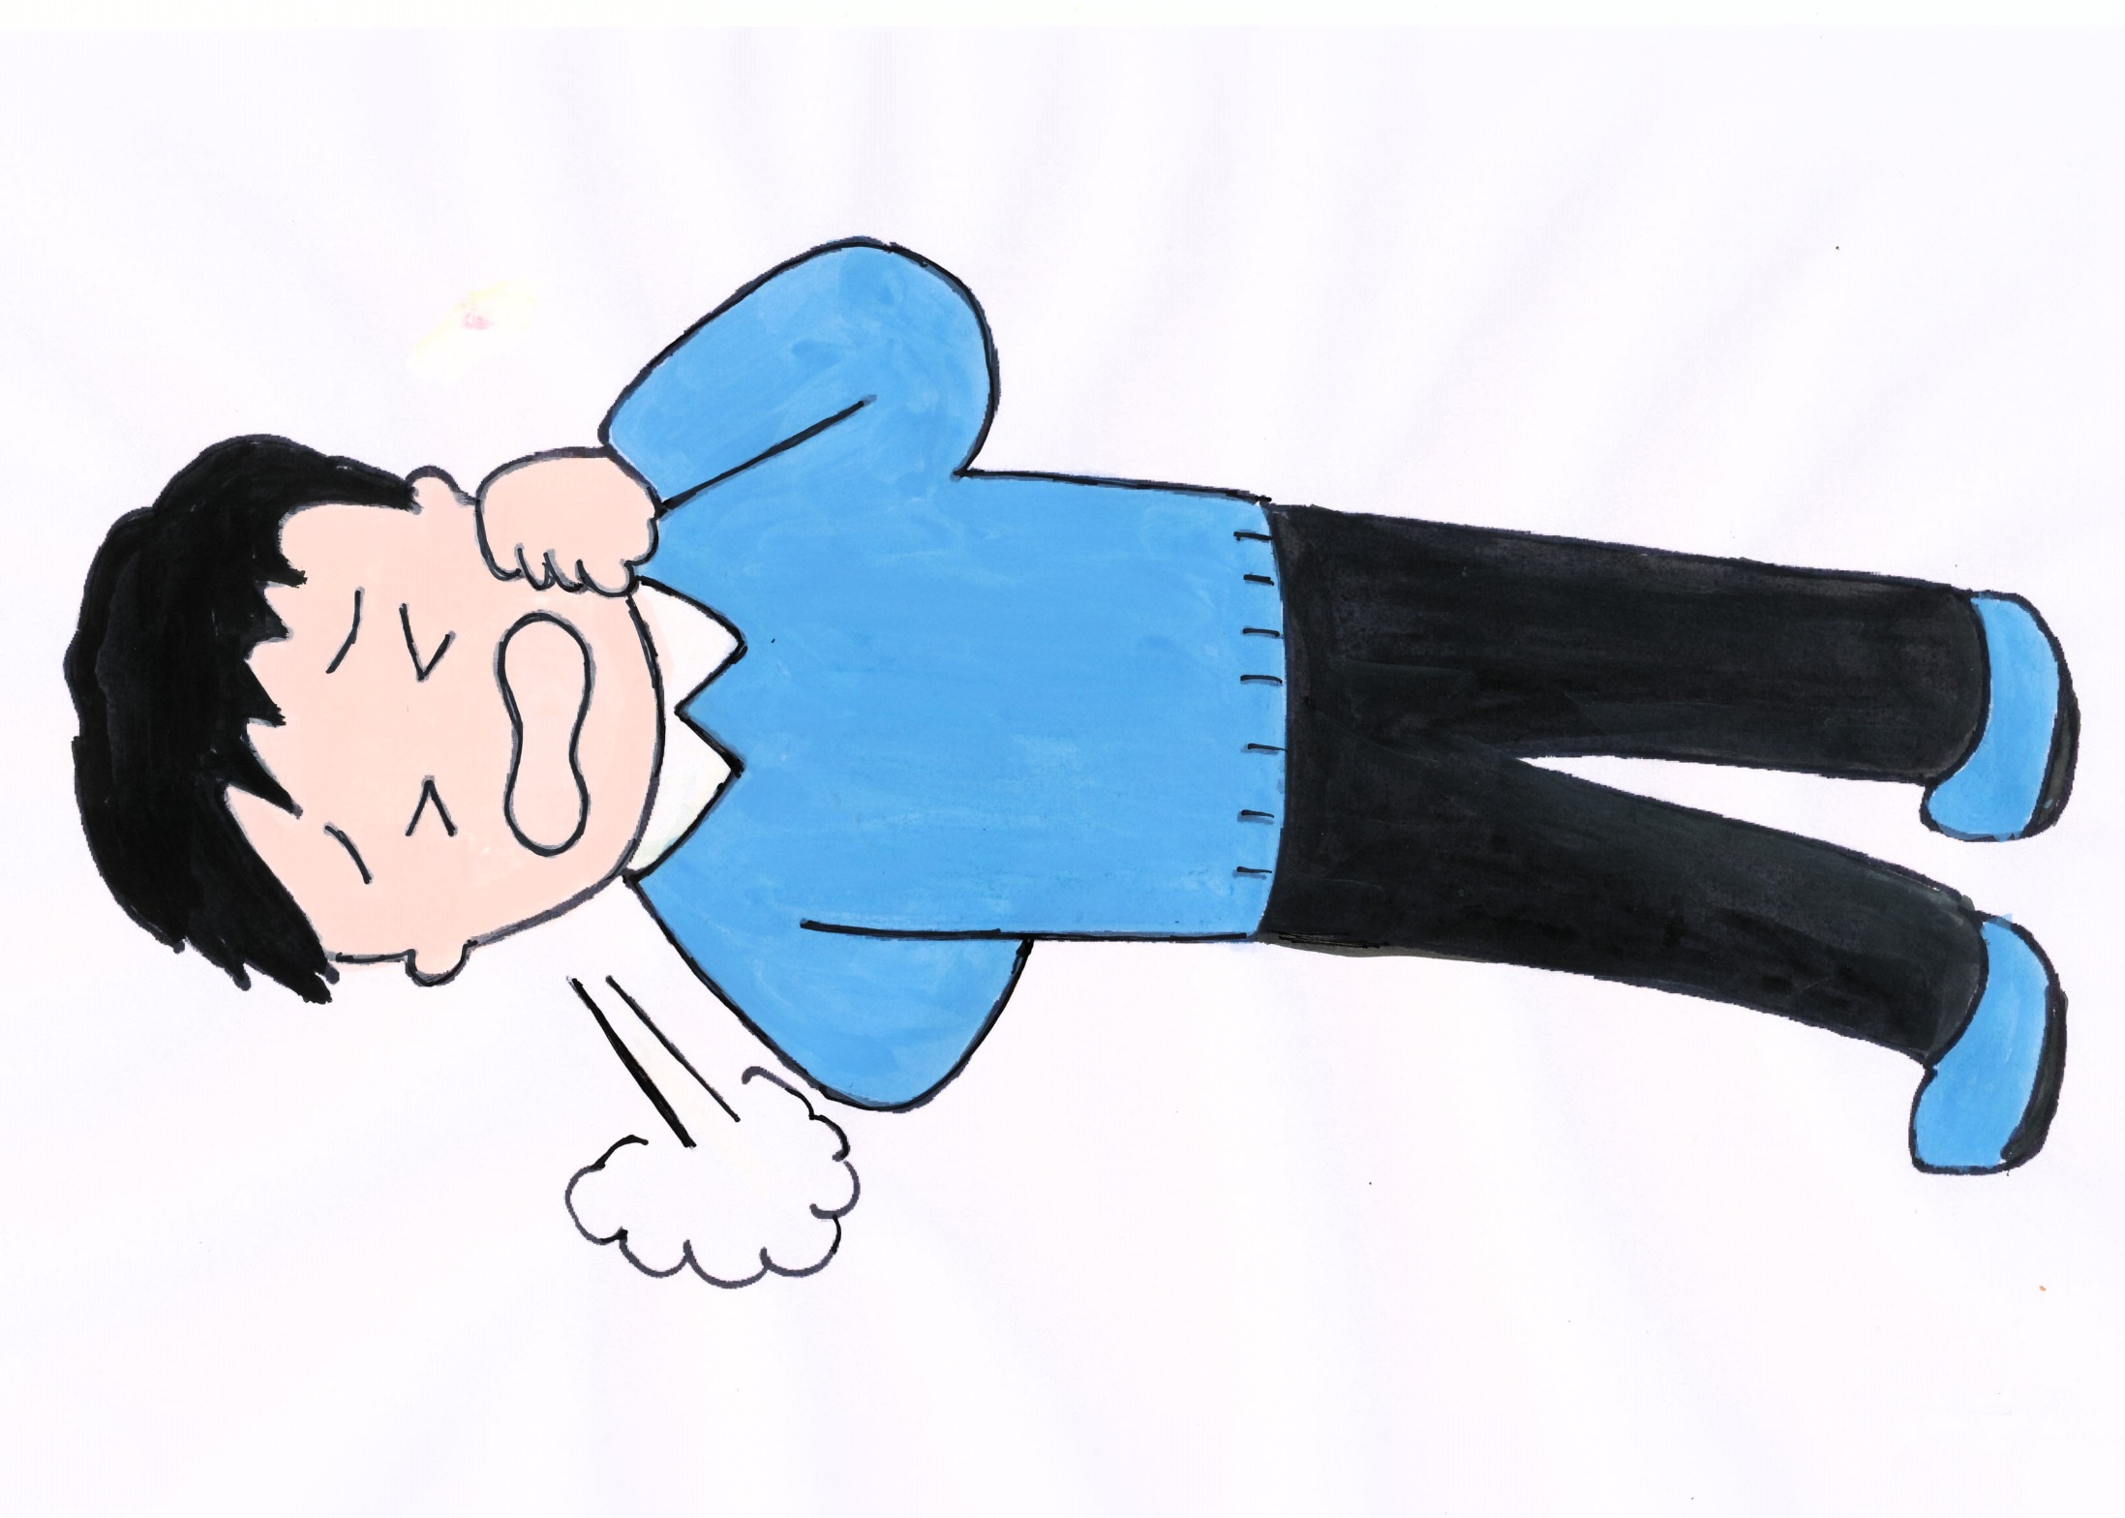
Notes:
印刷サイズ A4

Slide 15
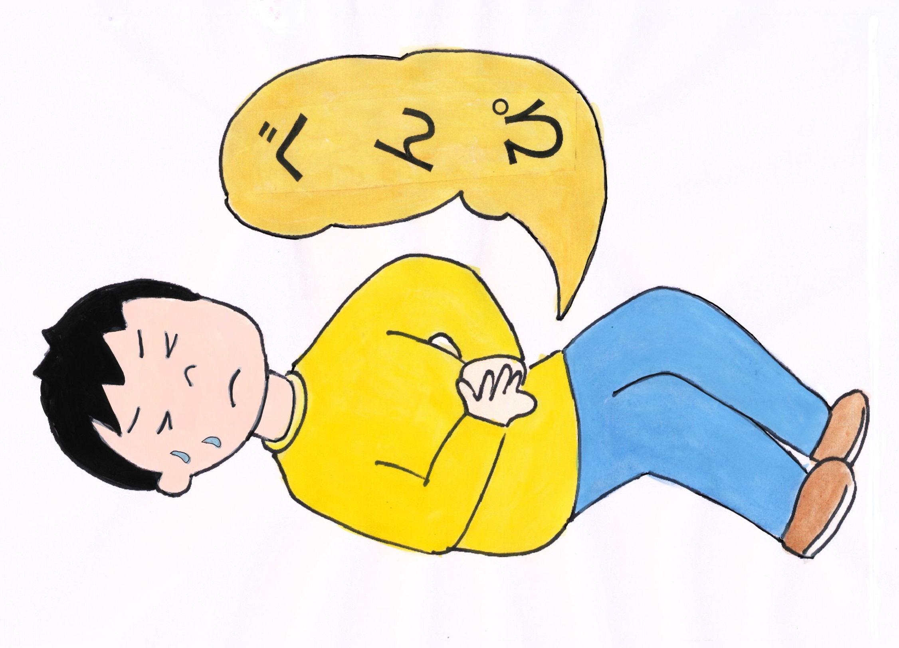
Notes:
印刷サイズ A4

Slide 16
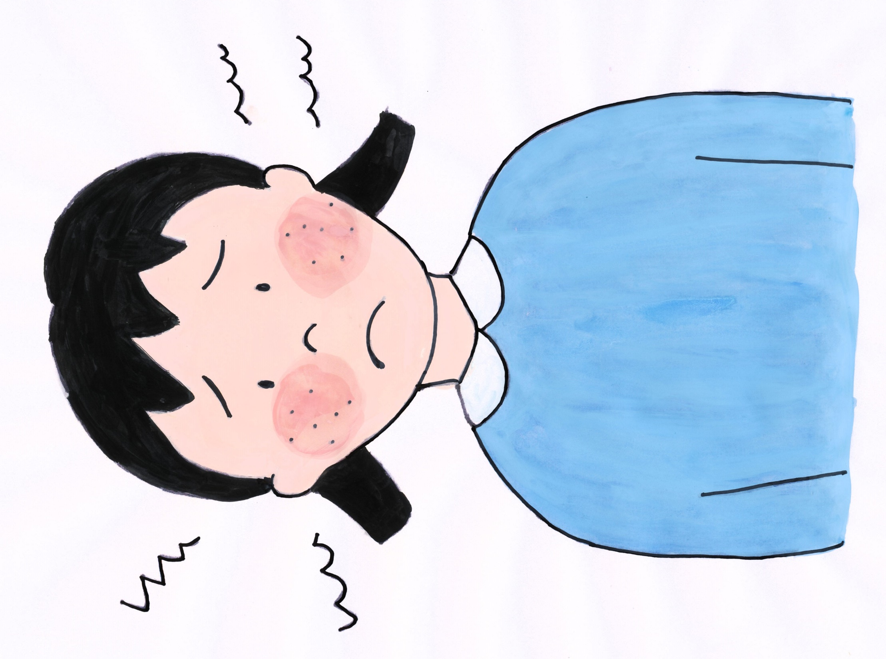
Notes:
印刷サイズ A4

Slide 17
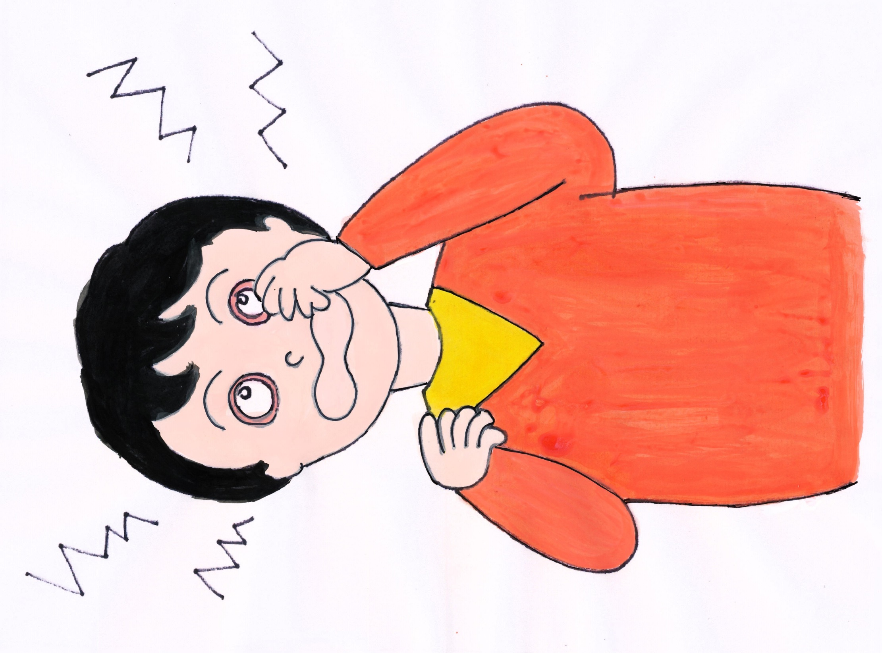
Notes:
印刷サイズ A4

Slide 18
野菜たりてる？
100グラムの
野菜を食べる
Notes:
印刷サイズ A4

Slide 19
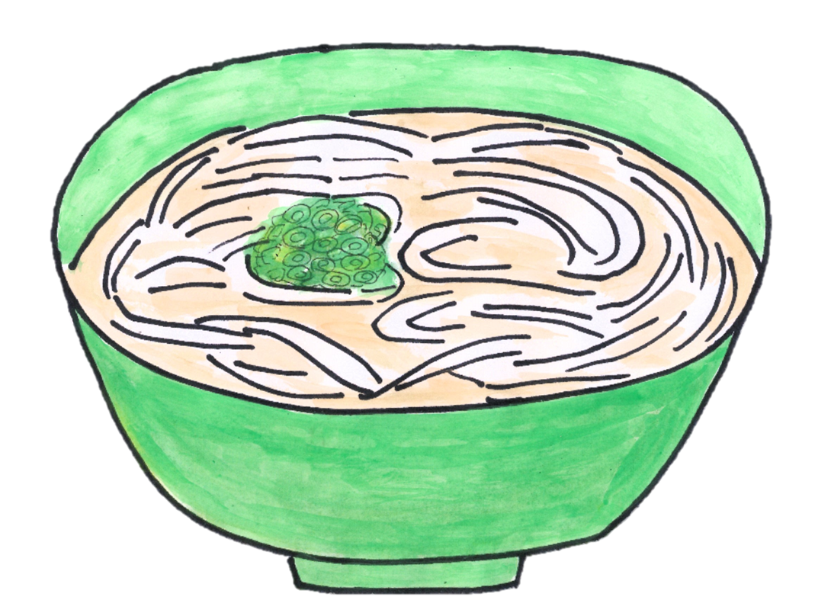
うどん
Notes:
印刷サイズ A4

Slide 20
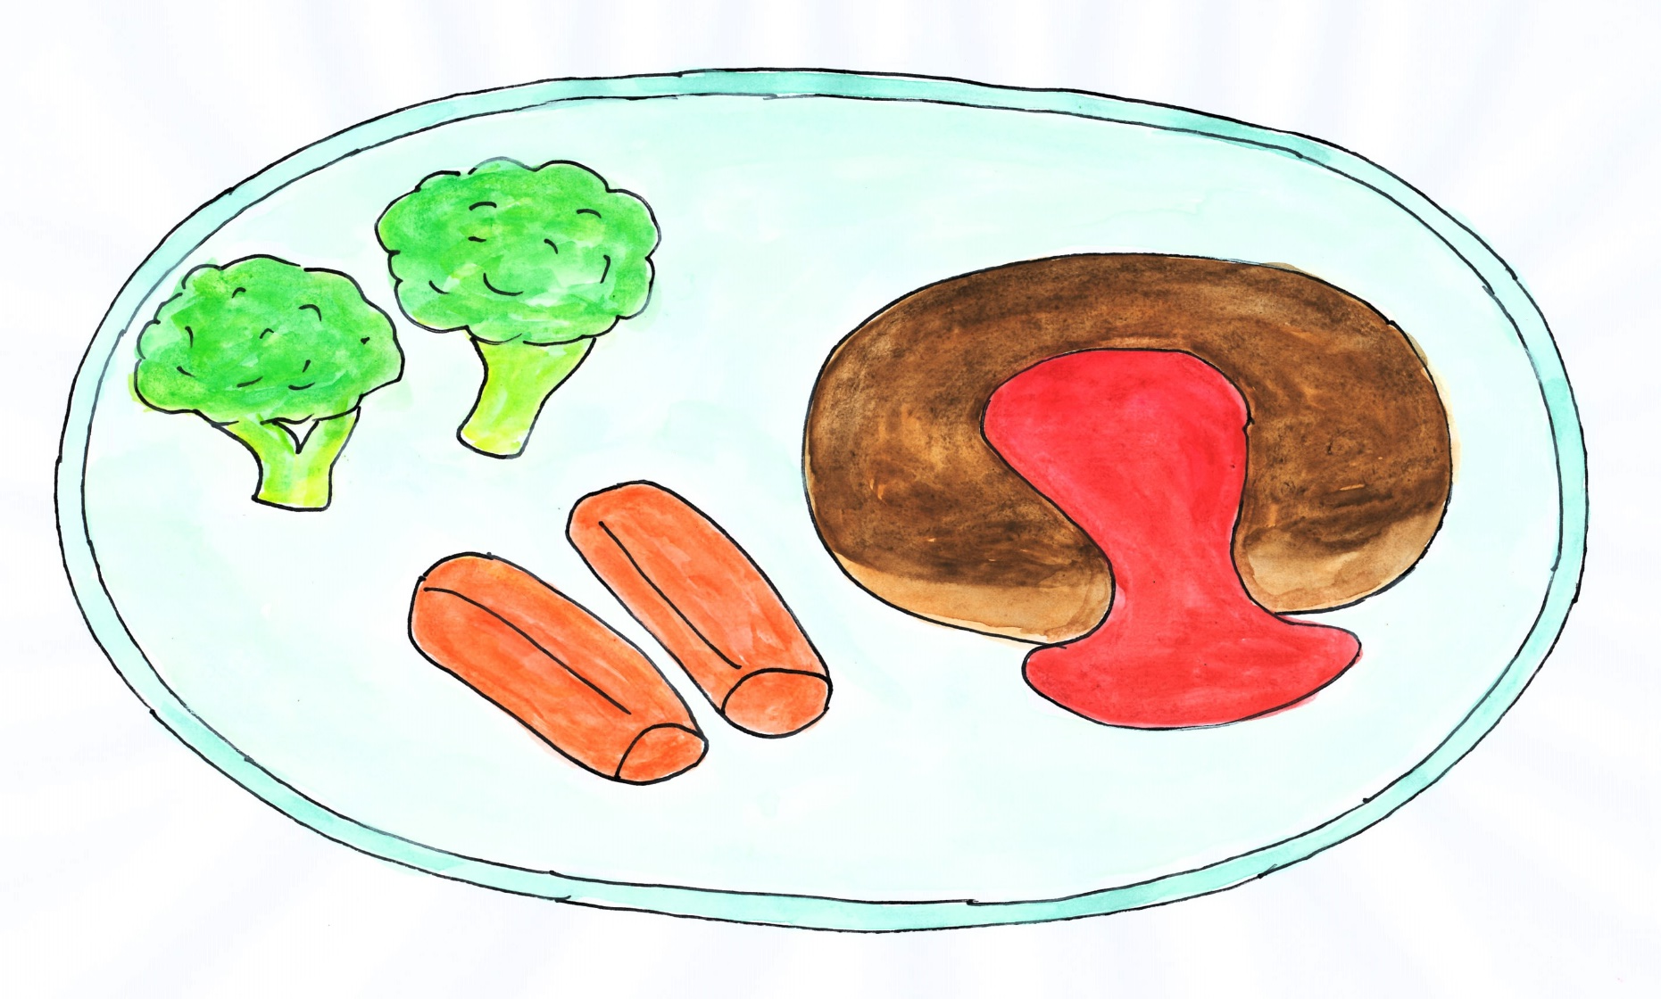
ハンバーグ
Notes:
印刷サイズ A4

Slide 21
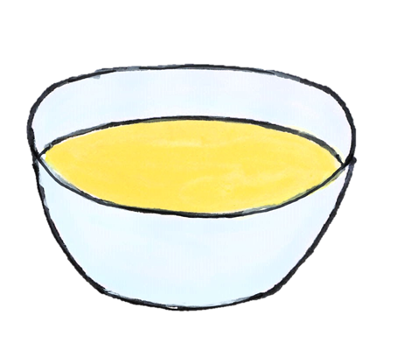
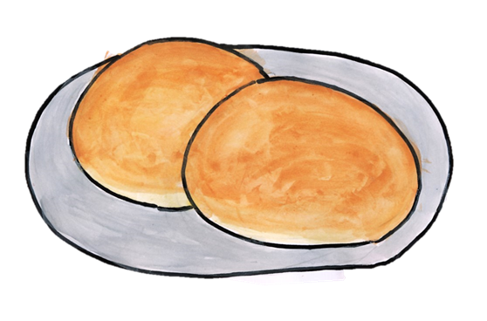
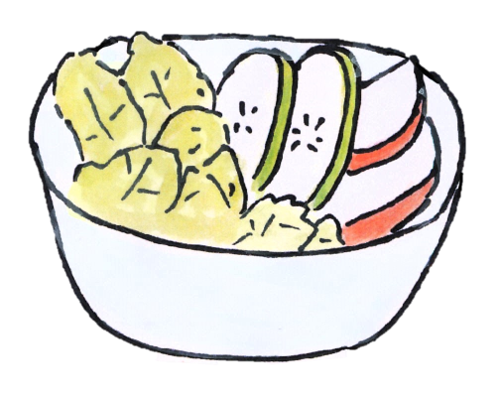
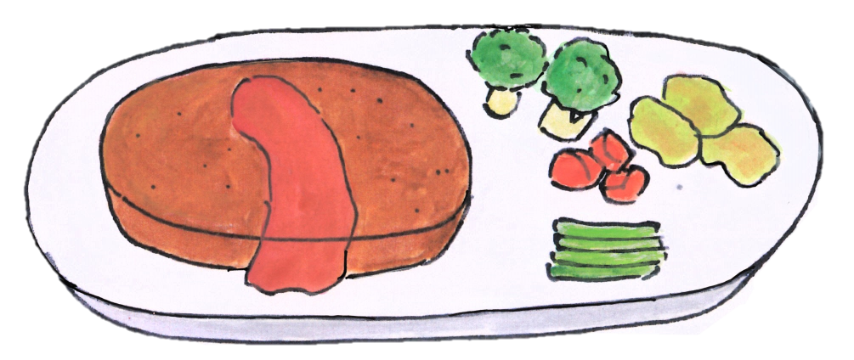
ハンバーグ
サラダ スープ
Notes:
印刷サイズ A4をB4に拡大

Slide 22
×
×
〇
Notes:
印刷サイズ A4

Slide 23
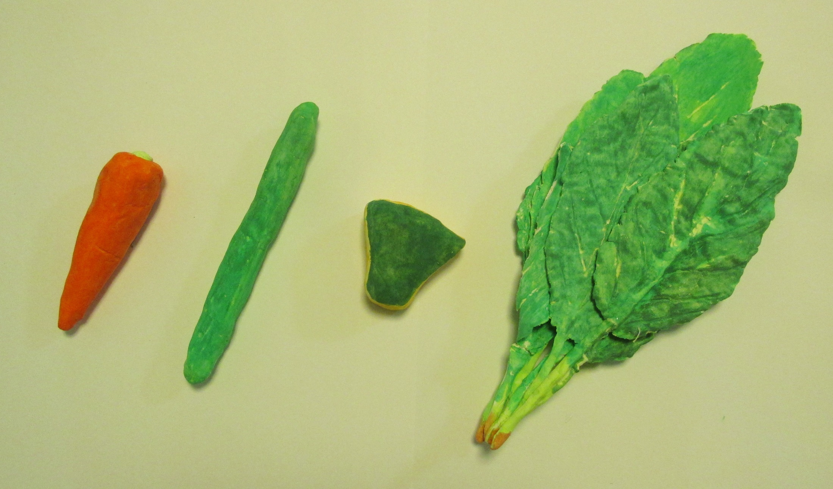
「100gの野菜」実物大模型の作り方、指導方法
100gの野菜模型の作り方
(野菜をしっかり食べよう)を参照

Slide 24
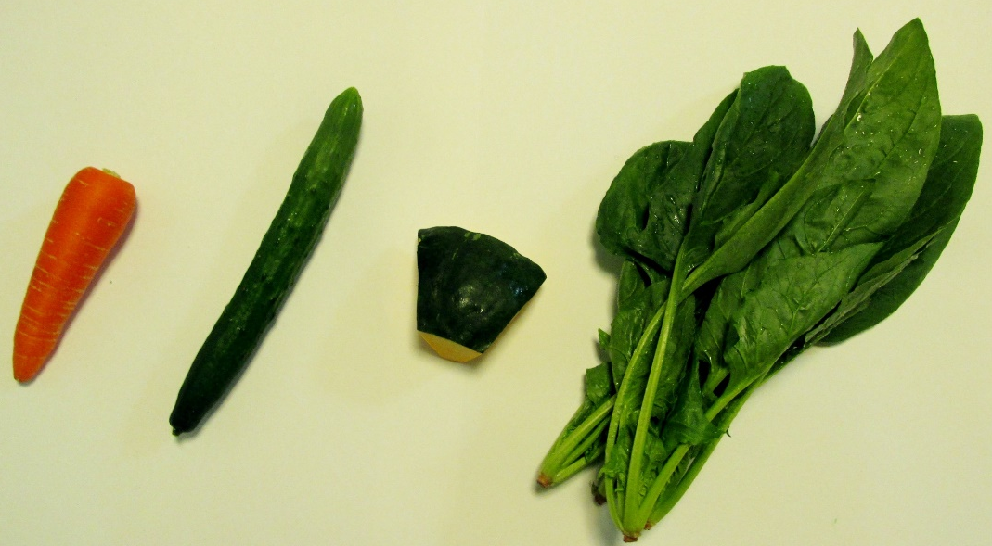
A
B
印刷される部分を重ね合わせて一枚にする。
A
印刷される部分
B
印刷される部分
Notes:
「100gの野菜」実物大の写真の印刷

Slide 25
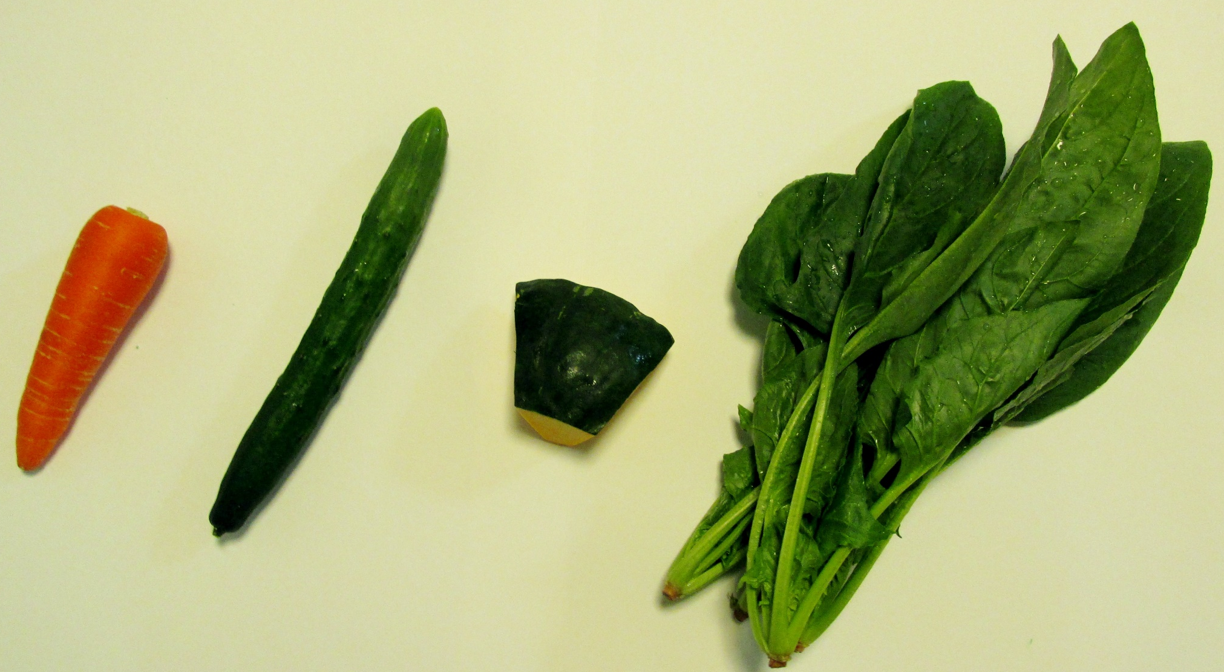
Notes:
印刷サイズ A4をA3に拡大

Slide 26
Notes:
印刷サイズ A4をA3に拡大

Slide 27
野菜のとり方
熱を加える
いろいろな野菜料理を食べる
Notes:
印刷サイズ A4

Slide 28
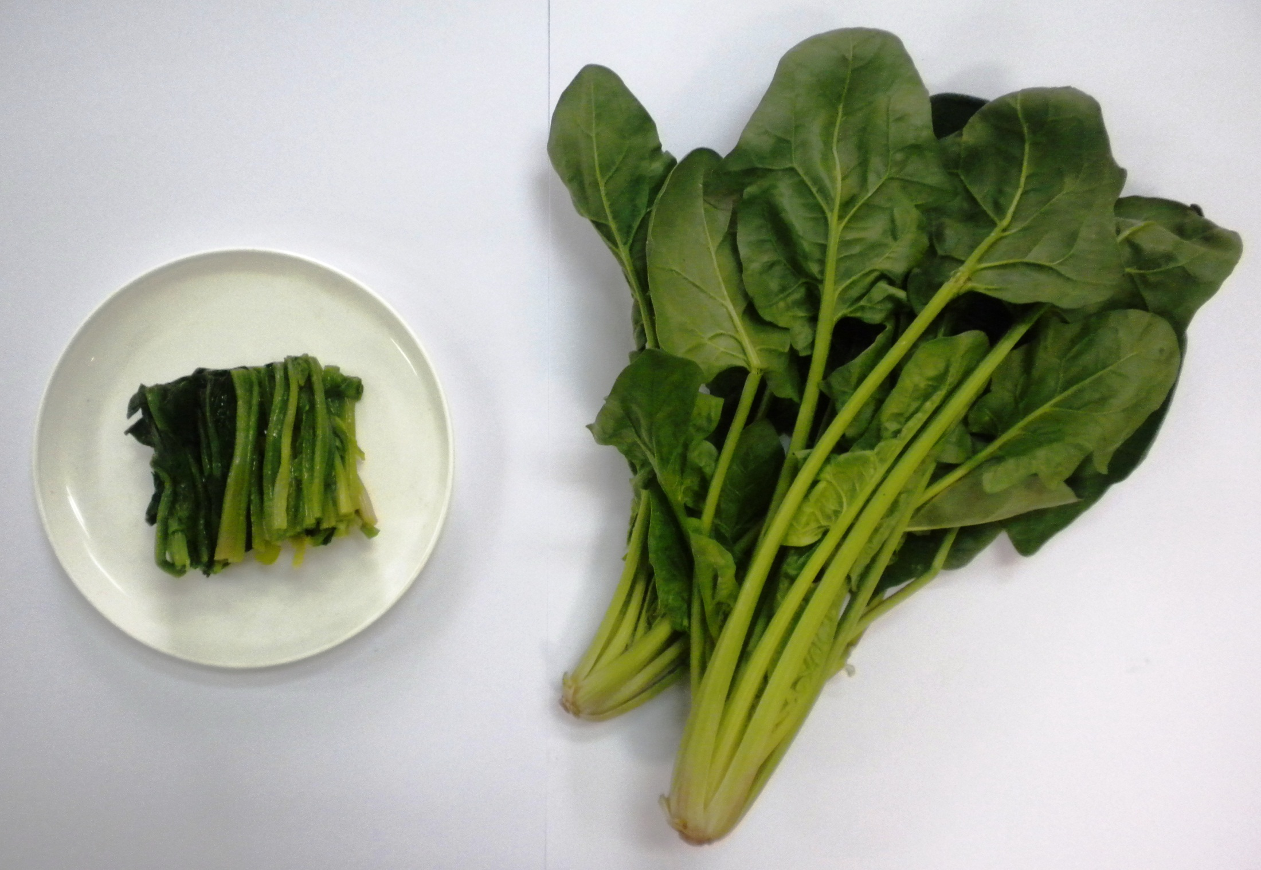
Notes:
印刷サイズ A4をB4に拡大

Slide 29
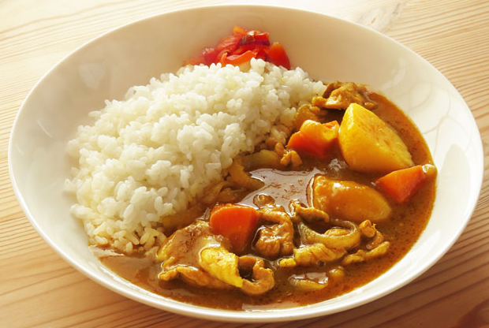
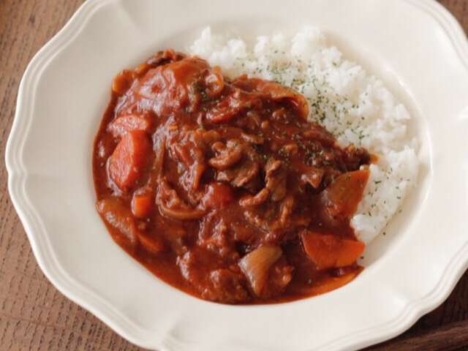
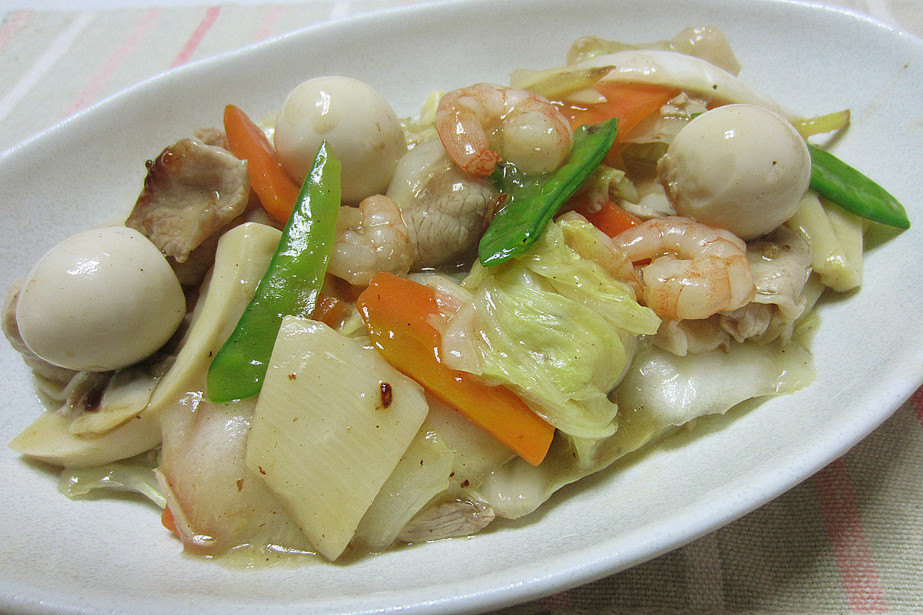
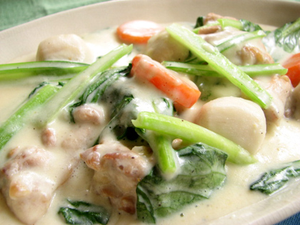
カレーライス
ハヤシライス
八ぽう菜
クリームシチュー
Notes:
印刷サイズ A4をA3に拡大

Slide 30
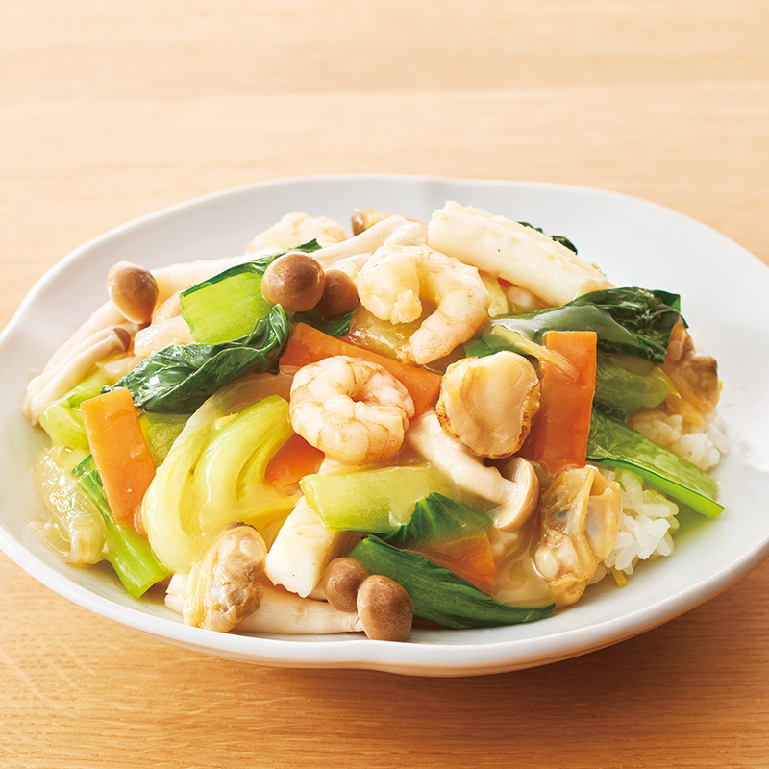
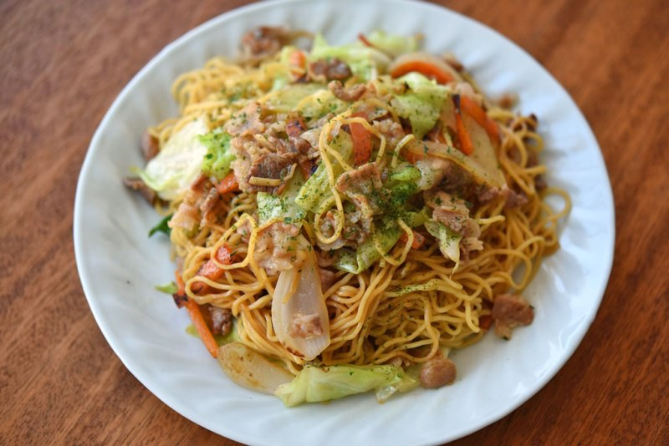
ちゅうかどんぶり
ビビンバ
野菜のみそしる
やきそば
Notes:
印刷サイズ A4をA3に拡大

Slide 31
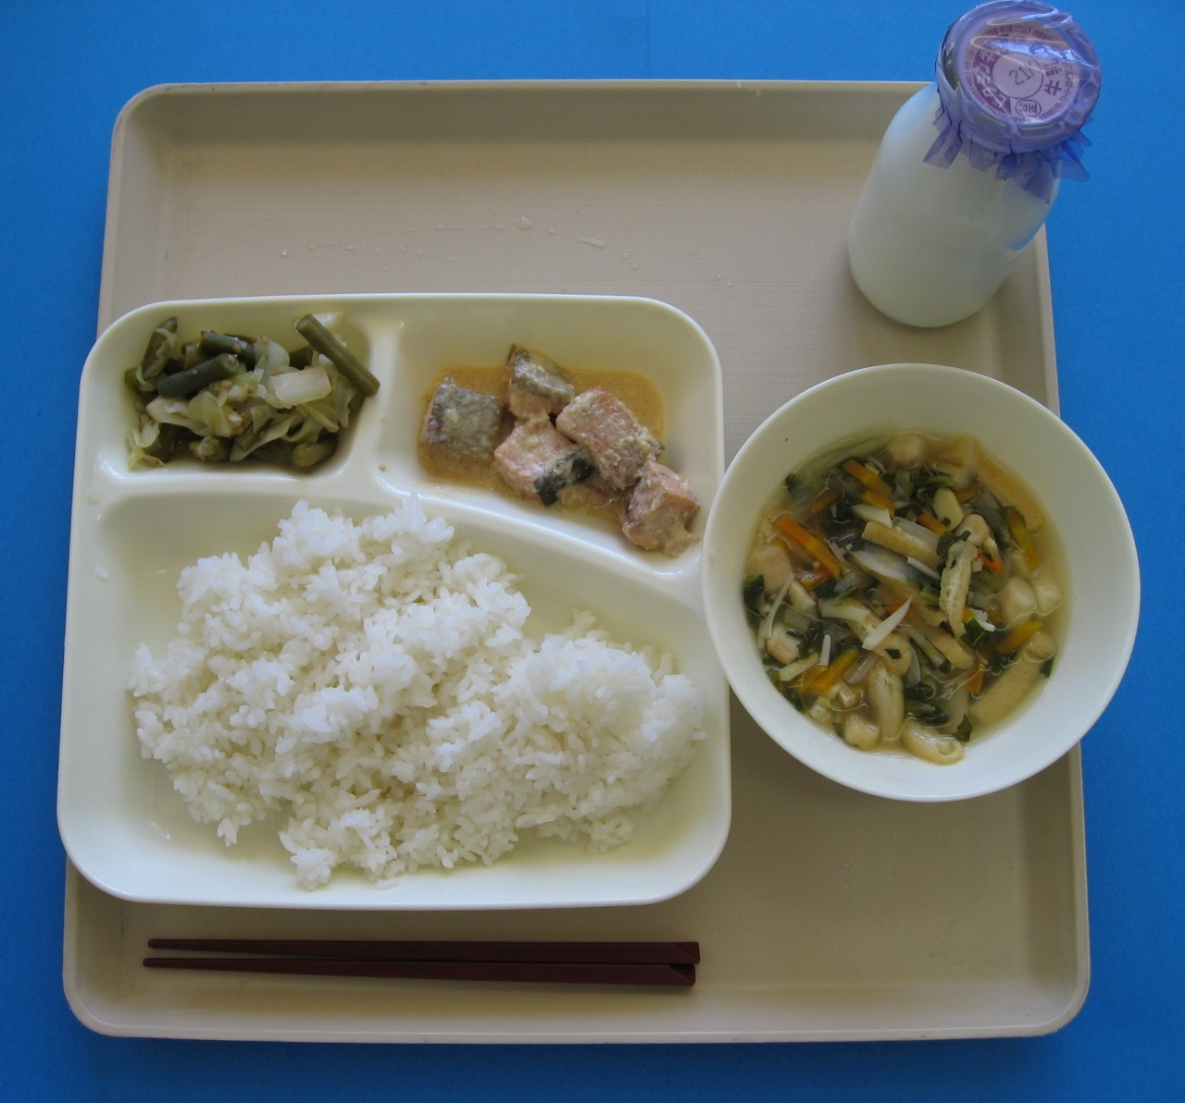
Notes:
印刷サイズ A4をA3に拡大

Slide 32
今日の給食
ごはん ぎゅうにゅう
さけのマヨネーズやき
キャベツと三度豆のあまず
Notes:
印刷サイズ A4をB4に拡大

Slide 33
キャベツと三度豆のあまず
10グラム
30グラム
Notes:
印刷サイズ A4をB4に拡大

Slide 34
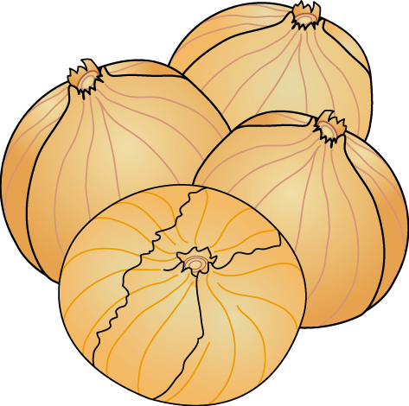
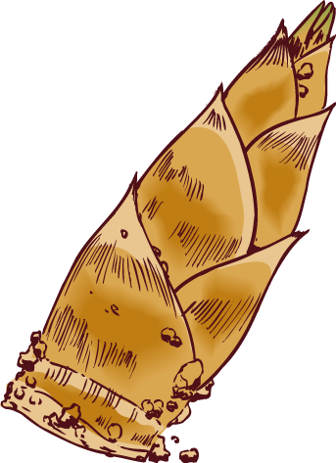
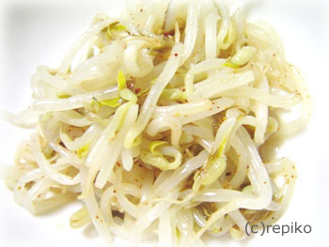
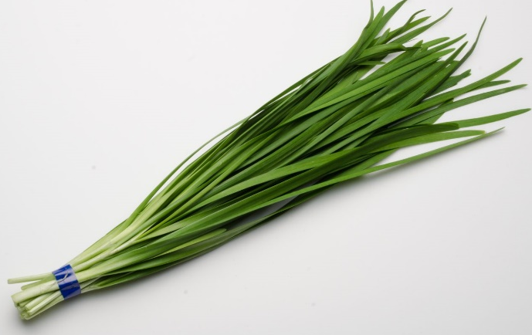
ごもくじる
20グラム
15グラム
10グラム
10グラム
5グラム
Notes:
印刷サイズ A4をB4に拡大

